Slide 1
-Part1- 제8장 조건문이란 무엇인가 (교재 199페이지 ~ 224페이지)

Slide 2
학습목차
8.1 조건문이란
8.2 조건문을 만드는 방법 1 - if 문
8.3 조건문을 만드는 방법 2 - switch~case 문
8.4 break와 continue

Slide 3
8.1 조건문이란

Slide 4
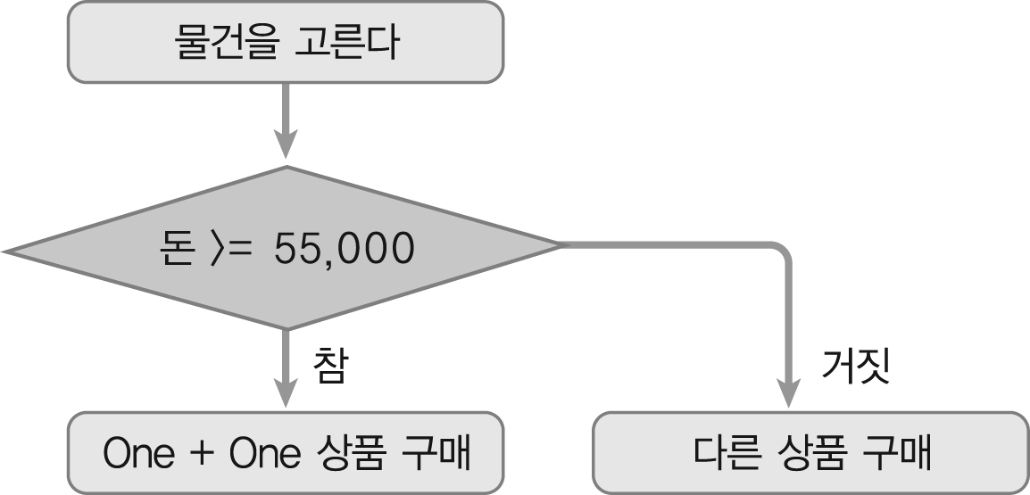
8.1 조건문이란 (1/2)
‘조건문은 프로그램의 흐름을 바꾼다’.

Slide 5
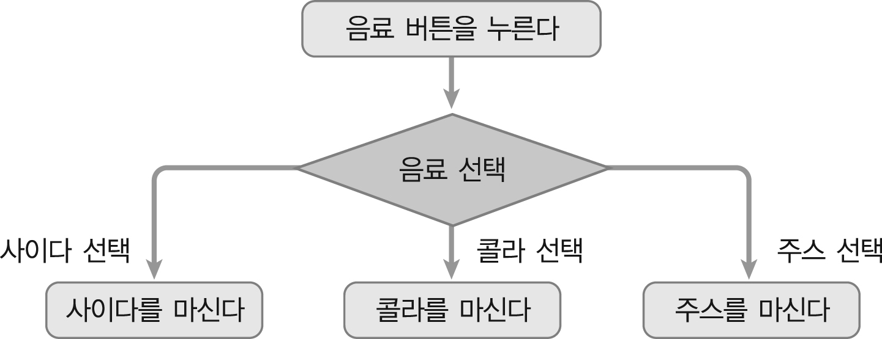
8.1 조건문이란 (2/2)
‘조건문은 선택의 기회를 제공한다.’
자판기에서 사용자가 마실 음료수를 선택할 때 하는 행동
조건문1 : 사이다 버튼이 ‘참’이라면 사이다 선택
조건문2 : 콜라 버튼이 ‘참’이라면 콜라 선택
조건문3 : 주스 버튼이 ‘참’이라면 주스 선택

Slide 6
8.2 조건문을 만드는 방법1 – if 문

Slide 7
8.2 조건문을 만드는 방법1 – if문(1/12)
조건문을 만드는 방법1 - if문
if문
if ~ else문
중첩 if ~ else문과 else if문

Slide 8
8.2 조건문을 만드는 방법1 – if문(2/12)
if문
수행할 내용이 한 문장인 경우 중괄호 생략
조건식
if (조건식)
내용;
…
내용
해석: 조건식이 참이면 내용을 수행해라!

Slide 9
8.2 조건문을 만드는 방법1 – if문(3/12)
if문
수행할 내용이 여러 문장인 경우 중괄호로 묶음
if (조건식)
{
내용1;
내용2;
내용3;
}
조건식
내용1
내용2
내용3
해석: 조건식이 참이면 내용1, 내용2, 내용3을 수행해라!

Slide 10
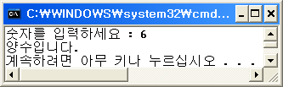
8.2 조건문을 만드는 방법1 – if문(4/12)---[8-1.c 실습]
#include <stdio.h>
int main(void)
{
int num;
printf("숫자를 입력하세요 : ");
scanf("%d", &num);
if(num>=0)
printf("양수입니다.\n");
if(num<0)
printf("음수입니다.\n");
return 0;
}

Slide 11
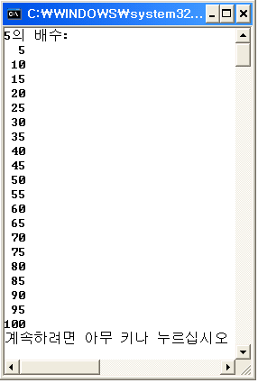
8.2 조건문을 만드는 방법1 – if문(5/12)---[8-2.c 실습]
#include <stdio.h>
int main(void)
{
int num;
printf("5의 배수 : ");
for(num=1; num<=100; num++)
{
if(num%5==0)
printf("%3d \n",num);
}
return 0;
}

Slide 12
8.2 조건문을 만드는 방법1 – if문(6/12)
② if~else 문
if의 의미: ‘만약에~’
else의 의미: ‘그밖에~’, ‘else만을 따로 사용하지 못한다.’
조건이 ‘참’인 경우
‘내용1’을 수행
if(조건)
{
내용1;
}
else
{
내용2;
}
조건
그밖에
조건이 참이 아닌
‘그밖에’인 경우
‘내용2’를 수행
참
내용1
내용2

Slide 13
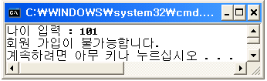
8.2 조건문을 만드는 방법1 – if문(7/12)---[8-3.c 실습]
#include <stdio.h>
int main(void)
{
int age;
printf("나이 입력 : ");
scanf("%d", &age);
if(age>=15 && age<=100)
printf("회원 가입이 가능합니다.\n");
else
printf("회원 가입이 불가능합니다.\n");
return 0;
}

Slide 14
8.2 조건문을 만드는 방법1 – if문(8/12)---[8-4.c 실습]
③ 중첩 if~else 문과 else if 문
else문의 한계
#include <stdio.h>
int main(void)
{
int num;
printf("숫자 입력 : ");
scanf("%d", &num);
if(num>0)
printf("0보다 큰 수가 num에 저장\n");
else
printf("0 또는 0보다 작은 수가 num에 저장\n");
return 0;
}
else문은
num==0, num== -1, num== -2와 같은
다양한 경우들을 제어하지 못함

Slide 15
8.2 조건문을 만드는 방법1 – if문(9/12)---[8-5.c 실습]
#include <stdio.h>
int main(void)
{
int num;
printf("숫자 입력 : ");
scanf("%d", &num);
if(num>0)
printf("0보다 큰 수가 num에 저장\n");
else
{
if(num==0)
printf("0이 num에 저장\n");
else
printf("0보다 작은 수가 num에 저장\n");
}
return 0;
}
else문 내부에 if~else문이 존재
else문에서 중괄호를 지우면
else if 문이 된다.

Slide 16
8.2 조건문을 만드는 방법1 – if문(10/12)---[8-6.c 실습]
#include <stdio.h>
int main(void)
{
int num;
printf("숫자 입력 : ");
scanf("%d", &num);
if(num>0)
printf("0보다 큰 수가 num에 저장\n");
else if(num==0)
printf("0이 num에 저장\n");
else
printf("0보다 작은 수가 num에 저장\n");
return 0;
}
<else if문의 필요성>
세 가지 이상의 선택 사항이 주어질 경우 사용

Slide 17
8.2 조건문을 만드는 방법1 – if문(11/12)---[8-7.c 와 8-8.c 비교]
if(num>=95)
printf("A+입니다.\n");
else
{
if(num>=90)
printf("A입니다.\n");
else
{
if(num>=85)
printf("B+입니다.\n");
else
{
if (num>=80)
printf("B입니다. \n");
else
printf("F입니다. \n");
}
}
}
if(num>=95)
printf("A+입니다.\n");
else if(num>=90)
printf("A입니다. \n");
else if(num>=85)
printf("B+입니다. \n");
else if (num>=80)
printf("B입니다. \n");
else
printf("F입니다. \n");
/* 8-7.c */ --- 가독성이 떨어짐
/* 8-8.c */ --- 가독성이 좋아짐

Slide 18
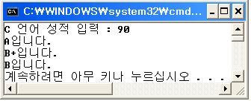
8.2 조건문을 만드는 방법1 – if문(12/12)---[8-9.c 실습]
else if문이 필요한 코드
int num;
printf("C 언어 성적 입력 : ");
scanf("%d", &num);
if(num>=95)
printf("A+입니다.\n");
if(num>=90)
printf("A입니다. \n);
if(num>=85)
printf("B+입니다. \n");
if(num>=80)
printf("B입니다. \n");
else
printf("F입니다. \n");
<‘예상한 결과가 출력되지 않는다.’>
이유: if문의 중복 실행
‘else if 문으로 수정해야 한다.’

Slide 19
8.3 조건문을 만드는 방법 2 – switch~case 문

Slide 20
8.3 조건문을 만드는 방법2 – switch~case문(1/7)
switch~case문
‘조건문을 표현하는 방식이다.’
‘if~else문’을 간결하게 표현 한다.’
‘if~else문’에 비해 가독성이 높다.’
‘if~else문’에 비해 약간의 제약이 있다.’
‘다음을 가정하자!’
‘우리 집에는 스위치가 3개 있다.’
1번 스위치를 누른 경우: 전등이 켜짐
2번 스위치를 누른 경우: 전등이 꺼짐
3번 스위치를 누른 경우: 고장으로 작동 안함

Slide 21
8.3 조건문을 만드는 방법2 – switch~case문(2/7)---[8-10.c 실습]
int num;
printf("몇 번 스위치를 누르시겠습니까? ");
scanf("%d", &num);
switch(num)
{
case 1:
printf("전등이 켜짐 \n");
break;
case 2:
printf("전등이 꺼짐 \n");
break;
case 3:
printf("고장 \n");
break;
default:
printf("스위치 오류 : 우리집 스위치는 1번 ~ 3번까지만 있습니다.\n");
}

Slide 22
8.3 조건문을 만드는 방법2 – switch~case문(3/7)
switch 문에 사용되는 default와 break
default문
switch 문에서 정의한 case에 해당되는 조건이 없는 경우 수행
break문
switch문을 종료하는 역할
break를 만나면 그 이후 내용은 무시되고 switch문 종료

Slide 23
8.3 조건문을 만드는 방법2 – switch~case문(4/7)---[8-11.c 실습]
#include <stdio.h>
int main(void)
{
char ch;
printf("(T)hursday, (F)riday, (S)aturday\n");
printf("문자 입력(T, F, S) : ");
scanf("%c", &ch);
switch(ch)
{
case 'T':
case 't':
printf("Thursday\n");
break;
case 'F':
case 'f':
printf("Friday\n");
break;
case 'S':
case 's':
printf("Saturday \n");
break;
default:
printf("잘못 입력되었습니다.\n");
}
return 0;
}

Slide 24
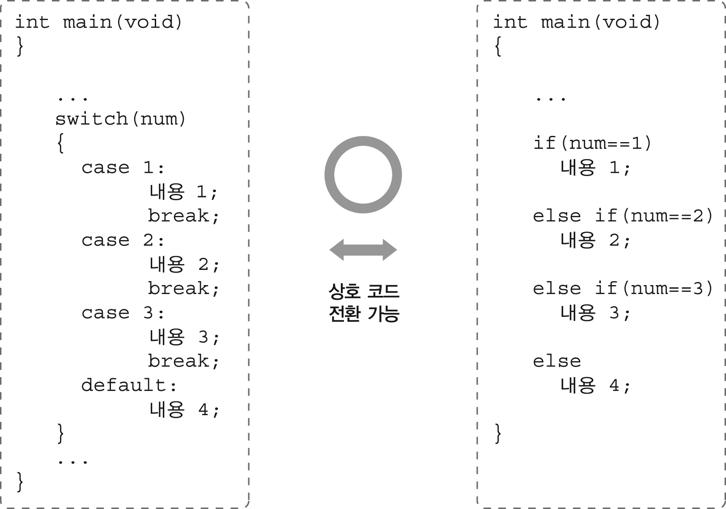
8.3 조건문을 만드는 방법2 – switch~case문(5/7)
switch~case 문과 if~else문과의 관계

Slide 25
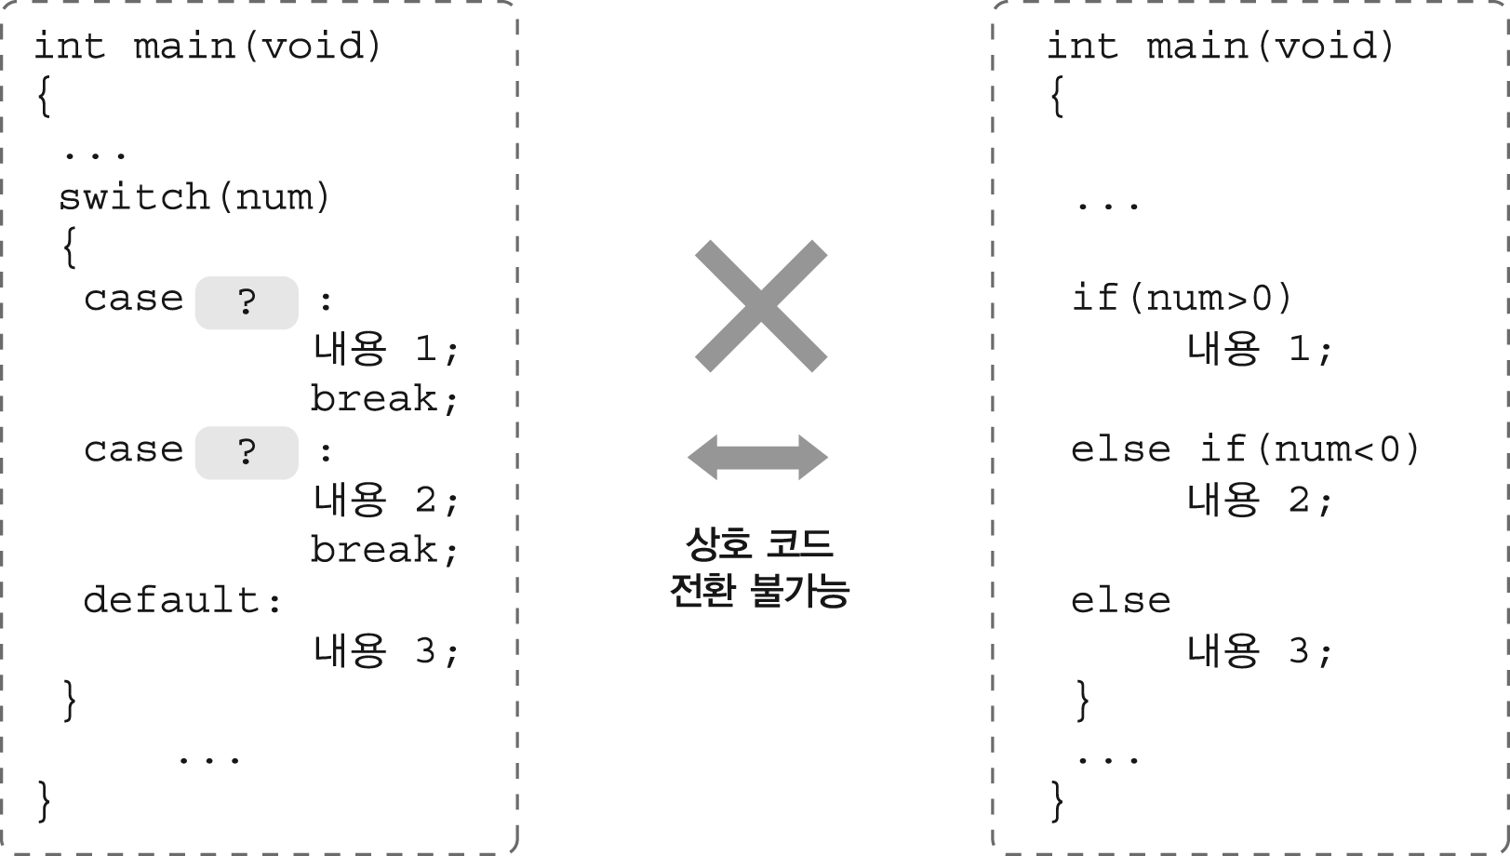
8.3 조건문을 만드는 방법2 – switch~case문(6/7)
switch~case 문의 한계
‘관계 연산이 올 수 없다.’

Slide 26
8.3 조건문을 만드는 방법2 – switch~case문(7/7)
switch~case 문의 한계
‘실수’ 자료형을 사용할 수 없다.’
int main(void)
{
double num;
printf(“실수 입력: ”);
scanf(“%lf”, num);
switch(num)
{
case 3.14:
내용 1;
break;
case 4.14:
내용 2;
break;
}
return 0;
}

Slide 27
8.4 break와 continue

Slide 28
8.4 break와 continue (1/4)
break문과 continue문은 반복문에서 유용
break문의 기능
조건문을 종료
반복문을 종료
continue의 기능
반복문을 생략
while문, for문, do~while문과 같은 반복문과 사용
switch문에는 사용할 수 없음

Slide 29
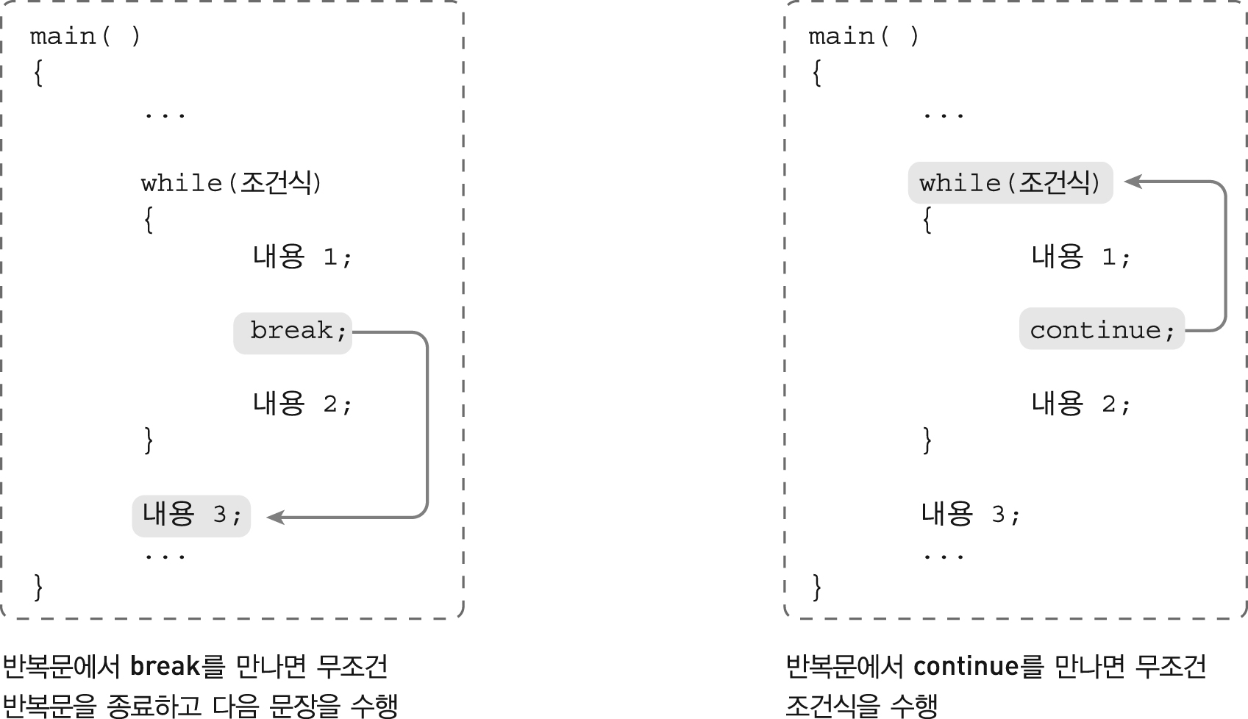
8.4 break와 continue (2/4)
break 와 continue 비교

Slide 30
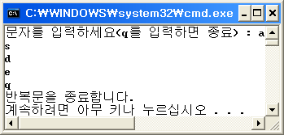
8.4 break와 continue (3/4)---[8-12.c 실습]
#include <stdio.h>
int main(void)
{
char ch;
printf("문자를 입력하세요(q를 입력하면 종료) : ");
for ( ; ; )
{
scanf("%c", &ch);
if(ch=='q')
break;
}
printf("반복문을 종료합니다.\n");
return 0;
}

Slide 31
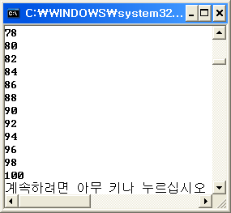
8.4 break와 continue (4/4)---[8-13.c 실습]
#include <stdio.h>
int main(void)
{
int num;
for(num=0; num<101; num++)
{
if (num%2==1)
continue;
printf("%d\n", num);
}
return 0;
}

Slide 32
공부한 내용 떠올리기
조건문의 필요성
조건문을 만드는 방법 1
if 문, if~else 문, else if 문을 이용한 조건문의 표현 방법
조건문을 만드는 방법 2
switch~case 문을 이용한 조건문의 표현 방법
break 문과 continue 문

